Slide 1
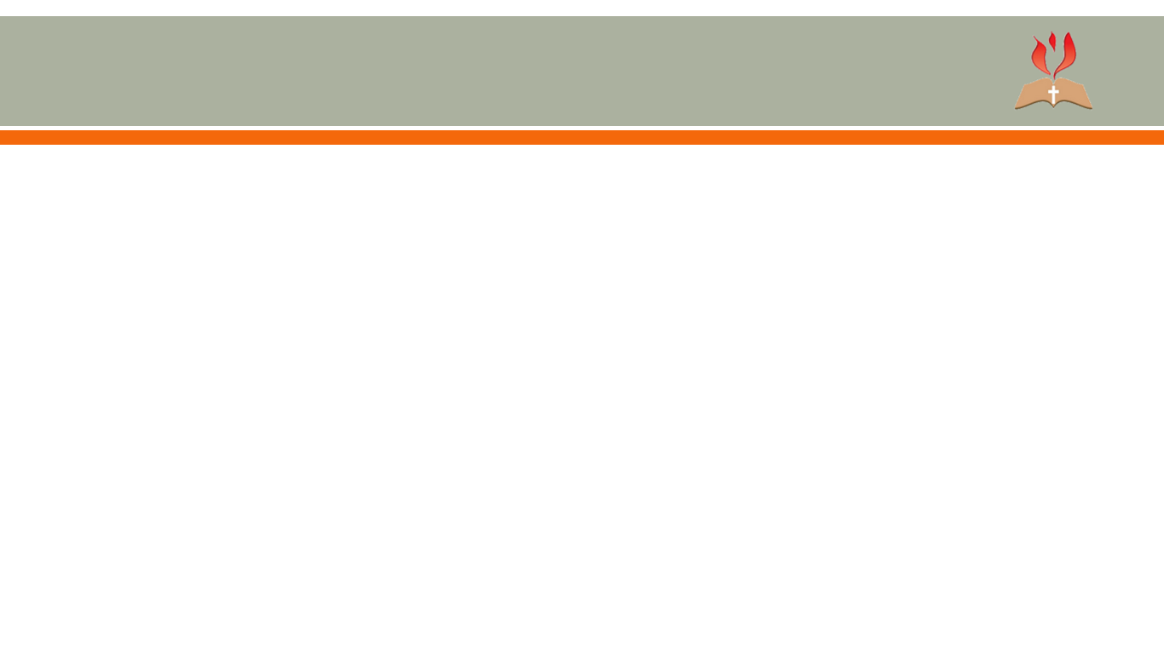
活在新约中
－－领受生命活水
常彦牧师
2026年6月20日

Slide 2
太9:35-36
耶稣走遍各城各乡，在会堂里教训人，宣讲天国的福音，又医治各样的病症。他看兄许多的人，就怜悯他们，因为他们困苦流离，如同羊没有牧人一般。

Slide 3
太24:14 这天国的福音，要传遍天下，对万民作见证，然后末期才来到。
启7:9-10 此后，我观看，见有许多的人，没有人能数过来，是从各国各族各民各方来的，站在宝座和羔羊面前，身穿白衣，手拿棕树枝。大声喊着说，愿救恩归与坐在宝座上我们的神，也归与羔羊。

Slide 4
约翰福音四章1-42节是主耶稣向一位妇人传讲福音，也是耶稣寻找失丧的灵魂，而赐下生命的活水的伟大宣告：“耶稣回答说：凡喝这水的，还要再渴；人若喝我所赐的水，就永远不渴。我所赐的水要在他里头成为泉源，直涌到永生。”（约4:13-14）

Slide 5
一、主耶稣打破地域偏见
犹太人通常会绕过撒玛利亚，因为他们认为撒玛利亚人为混血、不洁的民族，但耶稣却“必须经过撒玛利亚”，显明神的救恩超越种族与地域。
逃避人群的妇人：这撒玛利亚妇人在正午炎热时分来打水，因为她的道德背景（曾有五个丈夫）在当时是被乡邻所嫌弃，她活在羞耻与孤立中。

Slide 6
二、人生属灵的干渴
耶稣与撒玛利亚妇人对话，从肉身的需要，引领她看见属灵的饥渴。这妇人疑惑没有工具如何打水，耶稣指出这井的水喝了还要再渴；人若喝我所赐的水，就永远不渴。我所赐的水要在他里头成为泉源，直涌到永生。

Slide 7
二、人生属灵的干渴
约7:37-39
耶稣大声宣告说：“人若渴了，可以到我这里来喝。信我的人，就如经上所说，从他腹中要流出活水的江河来”耶稣这话是指着信他之人要受圣灵说的，那时还没有赐下圣灵来，因为耶稣尚未得着荣耀。

Slide 8
二、人生属灵的干渴
人世间的名利、情感、金钱（如这妇人的多段婚姻）“这口井象征世界”只能解一时的干渴，却无法填补内心的空虚，只有耶稣所赐的活水，乃是永生，是圣灵的充满。

Slide 9
三、引发妇人内心的光景
耶稣没有直接定罪妇人，而是指出她内心的隐情，你已经有五个丈夫，你现在有的并不是你的丈夫。要触及她的良心，叫她知道“有罪的感觉”。指出她一生在错误的感情中寻找真爱。
真正的信仰必须建立在“真实悔改”之上。主耶稣显明她的过去，不是为了羞辱她，而是要医治她隐藏的创伤，让她知道自己需要被拯救。

Slide 10
四、从羞耻到传福音的转变
撒玛利亚妇人经历了主耶稣对她爱的怜悯心肠，她的生命完全翻转了，放下过去，勇敢见证：因她遇见了弥赛亚，她激动地留下水罐子，迫不及待往城里去，向曾经排斥她的人作见证，你们来看“有一个人将我素来所行的一切事都给我说了出来”
约4:28-30 那妇人就留下水罐子，往城里去，对众人说，你们来看，有一个人将我素来所行的一切事，都给我说出来了，莫非这就是基督吗？众人就出城往耶稣那里去。

Slide 11
四、从羞耻到传福音的转变
福音的广传，因着她真实悔改的见证，许多撒玛利亚人信了耶稣。便对妇人说：现在我们信，不是因为你的话，是我们亲自听见了，知道这真是救世主。
约4:39-42 那城里有好些撒玛利亚人信了耶稣，因为那妇人作见证说，他将我素来所行的一切事，都给我说出来了。于是撒玛利亚人来见耶稣，求他在他们那里住下。他便在那里住了两天。因耶稣的话，信的人就更多了。便对妇人说，现在我们信，不是因为你的话，是我们亲自听见了，知道这真是救世主。

Slide 12
结语
我们活在新约中，要建造神的家，来完成主吩咐我们的大使命。
可16:19-20 主耶稣和他们说完了话，后来被接到天上，坐在神的右边。门徒出去，到处宣传福音。主和他们同工，用神迹随着，证实所传的道。阿们！

